Slide 1


Slide 2
MODIFICAR CLASES en JavaScript

Slide 3


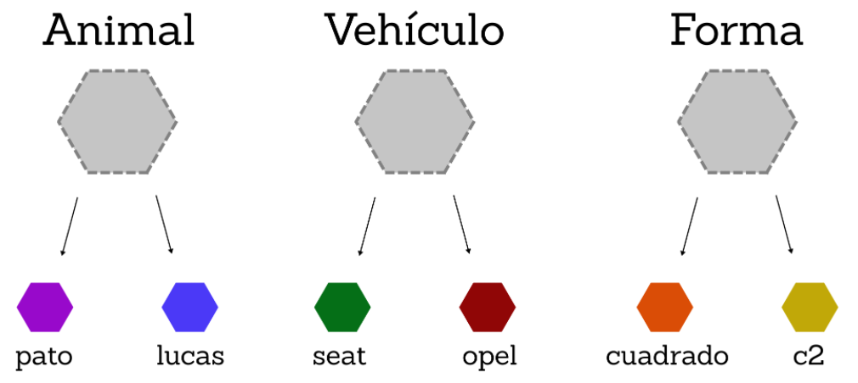

¿QUÉ ES UNA CLASE?
‹#›
Notes:
La clase es el concepto abstracto de un objeto, mientras que el objeto es el elemento final que se basa en la clase.
La clase de un elemento determinará su forma, tamaño, color, etc.

Slide 4
¿PARA QUÉ LO UTILIZAMOS?

Slide 5
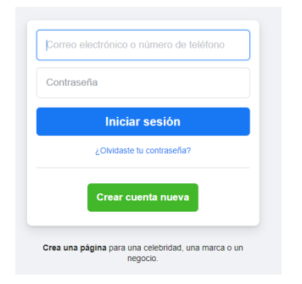
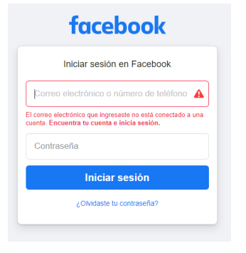
MOSTRAR ESTADO DE ERROR
‹#›

Slide 6
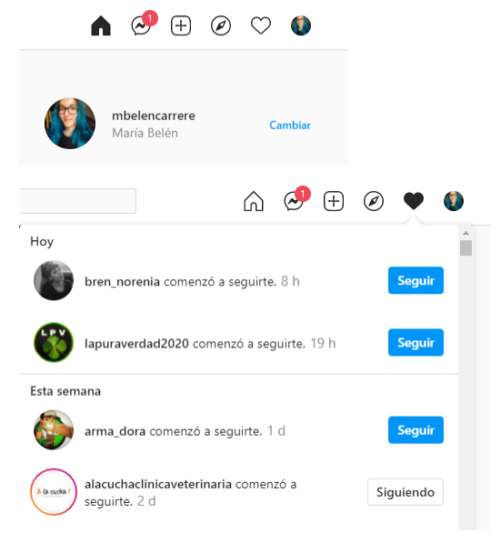
HACER VISIBLES Y OCULTAR ELEMENTOS
‹#›

Slide 7
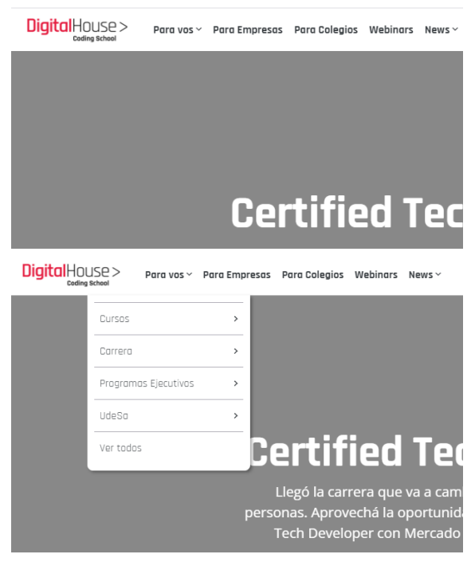
DESPLEGAR UN SUB-MENÚ
‹#›

Slide 8
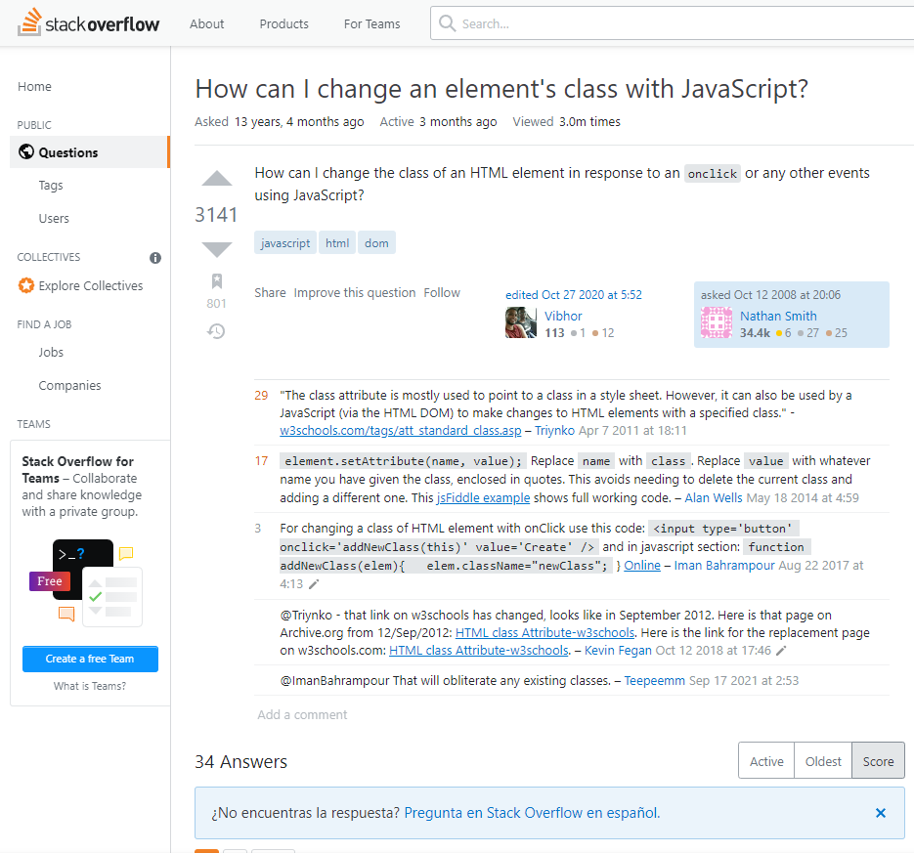
¿CÓMO CAMBIAR LA CLASE DE
UN ELEMENTO CON JAVASCRIPT?
‹#›
Notes:
No necesitamos una librería externa para realizarlo.
Esta pregunta es tan común que tiene 3141 votos en StackOverflow, convirtiéndola en una de las consultas más frecuente del desarrollo web.

Slide 9

CLASS LIST
Podemos hacerlo utilizando ‘classList’, una funcionalidad que hoy en día la traen todos los navegadores modernos como Chrome, Firefox, Edge, etc.
‹#›
Notes:
INDAGAR CONOCIMIENTOS PREVIOS / REPASO:
¿SOLO SE PUEDE APLICAR A TEXTO?
Podemos implementarlo para FORMULARIOS, IMÁGENES, DIVS o cualquier otro elemento que tengamos en el DOM.
A continuación:
1. Vamos a colocar DOS BOTONES para que podamos agregarle y quitarle la clase ‘bold’ al texto.
2. Vamos a colocar UN SOLO BOTÓN y crear una VALIDACIÓN para poder agregarle y quitarle la clase ‘bold’ al texto.
3. Vamos a utilizar TOGGLE para agregar y quitar la clase con un solo botón.
Se procede a mostrar el código, acompañando los ejemplos con la consola del navegador.

Slide 10
¡FIN!
Notes:
Como CONCLUSIÓN, ahora sabemos que es posible MODIFICAR Y OPERAR SOBRE LAS CLASES DE UN ELEMENTO utilizando Javascript, para el propósito que necesitemos como desarrolladores.

Slide 11

¿Preguntas?
¿Comentarios?
‹#›

